Slide 1
Lecture 15: Perceptron
기계학습개론 박상효
기계학습개론 2020-2
1
Notes:
15. Perceptron
딥 러닝에 대해서 본격적으로 진행 할 예정

Slide 2
학습목표
핵심용어
Perceptron
Multi-layer perceptron
Back-propagation algorithm
Perceptron을 이해하고 설명할 수 있다.
신경망을 이해하고 설명할 수 있 다.
Back-propagation 알고리즘을 이해하고 설명할 수 있다.
기계학습개론 2020-2
2
Notes:
기본적인 개념인 Perceptron의 이해
DNN(Deep neural network)의 기본이 되는 Perceptron에 대한 이해를 바탕으로, 신경망을 설명할 수 있는가?
Back-Propagation 알고리즘을 이해하고 설명할 수 있는가?

Slide 3
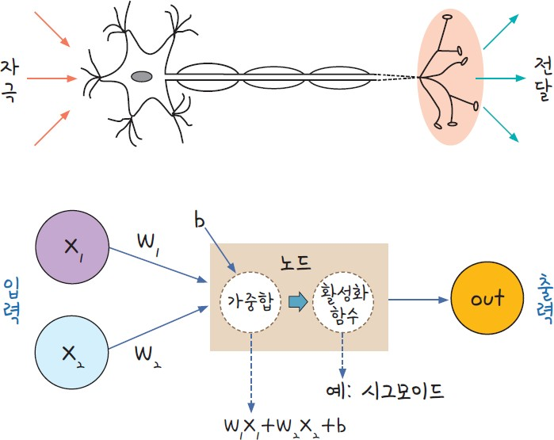
Perceptron
기계학습개론 2020-2
3
Notes:
신경망 : 여러 층의 Perceptron을 연결하고, 복잡하게 조합해서 주어진 입력값에 대한 판단을 하게 하는 것.
기본 구조 : 왜 신경망인가?
신경의 Concept를 가져옴(Perceptron)
퍼셉트론 : 입력 값과 활성화 함수를 사용해, 출력값을 다음으로 넘기는 가장 작은 신경망 단위
기본적인 개념 위주로 설명하고, 나중에 디테일하게 다룰 예정. 지금은 개념만 알아둘 것

Slide 4
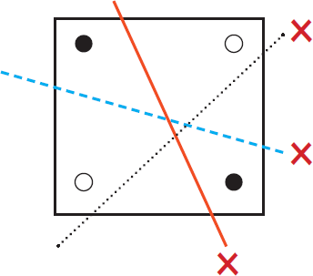
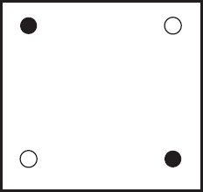
Perceptron: the limit
XOR problem
기계학습개론 2020-2
4
Notes:
퍼셉트론의 한계
검은 점과 흰 점이 있을 때, 하나의 선으로 이를 분리할 수 있을까?
-> 어떠한 선도 이를 완벽하게 구별할 수 없음
퍼셉트론도 이와 마찬가지로, 선을 긋는 작업으로 볼 수 있음
-> Linearly unseparable한 경우(XOR Problem)를 해결할 수 없다.
-> 이후 Multi-layer perceptron을 통해 해결함

Slide 5
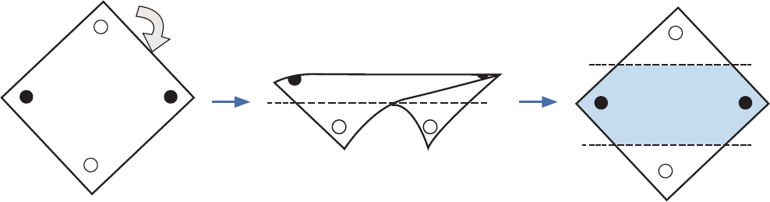
Solution?
차원 변환(좌표축 변환, 좌표평면 변환)
기계학습개론 2020-2
5
Notes:
Solution : 차원 변환
평면을 휘어서 해결하는 것과 같이, 차원을 변환시켜 3차원 공간에서는 직선으로 분리가 가능함.

Slide 6
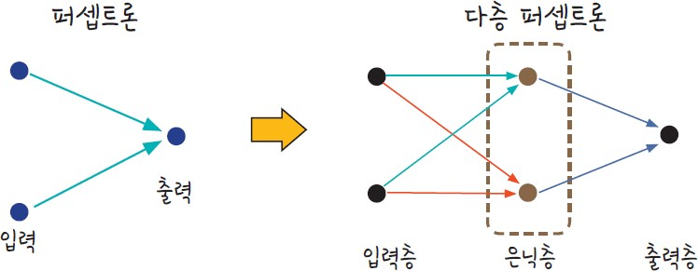
Multi-layer Perceptron (MLP)
은닉층(Hidden layer)
기계학습개론 2020-2
6
Notes:
MLP(Multi-layer perceptron)
좌표평면 자체에 변화를 주는 것
숨어있는 층(은닉층)을 생성하여 해결
이와 같이, 은닉층이 포함된 퍼셉트론 구조를 MLP(다층 퍼셉트론)으로 부름

Slide 7
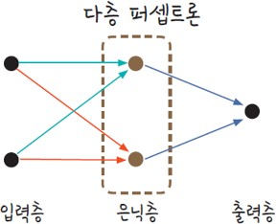
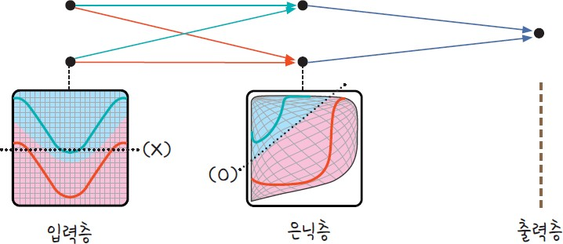
MLP
은닉층(Hidden layer)
*source: https://goo.gl/8qEGHD
기계학습개론 2020-2
7
Notes:
이러한 Hidden layer을 추가하게 되면, 좌표평면을 왜곡시키는 것과 같은 효과를 준다.
이를 통해 직선으로 분리할 수 있게 됨.

Slide 8
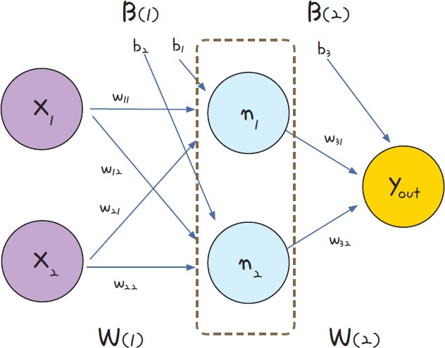
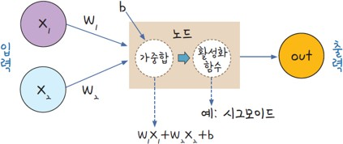
MLP
기계학습개론 2020-2
8
Notes:
이를 수식으로 나타내면 다음과 같음.
각 input x에 대해서, hidden layer n이 있고, hidden layer과 input 사이의 모든 연결에 대해서 W_1라는 가중치 matrix, hidden layer와 output layer 사이에서의 가중치 W_2가 존재함.
(layer별로 가중치가 있다는 것을 강조하기 위해 w_1, w_2로 나타냈음)
정확한 수식은 16강에서 설명함

Slide 9
Back-propagation (BP)
신경망 성능의 비결: 오차(오류) 역전파 알고리즘
신경망 내부의 가중치는 오차 역전파 방법을 사용해 수정함(학습함)
오차 역전파는 경사 하강법의 확장 개념
How?
가중치를 구하는 방법은 경사 하강법을 그대로 이용
임의의 가중치를 선언하고 결괏값을 이용해 오차를 구한 뒤 이 오차가 최소인 지점으로 계속해서 조금씩 이동
이 오차가 최소가 되는 점(미분했을 때 기울기가 0이 되는 지점)을 찾으면 그것이 바로 우리가 알고자 하는 답임
기계학습개론 2020-2
9
Notes:
Back-Propagation(BP)
오류 역전파 알고리즘
어떻게 해당 가중치들을 학습시킬 것인가?(수정할 것인가?)
경사 하강법의 확장 개념으로,
가중치를 구하는 방식은 경사 하강법(GD)를 활용 – (랜덤값으로 가중치를 선언하고, 결과값을 사용하여 오차를 구한 다음 오차가 최소인 지점으로 계속하여 이동하는 방법)
이 때, 오차가 최소가 되는 지점(기울기가 0인 지점)이 우리가 알고자 하는 답이며, 이 때의 가중치를 찾는 것이 학습과정임.

Slide 10
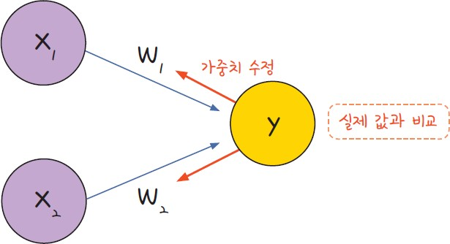
BP for Perceptron
처음 W는 initialized value → 이후 BP통해 W 수정
기계학습개론 2020-2
10
Notes:
BP for Perceptron
Input과 출력층 y가 있을 때, 예측값 y와 실제 값을 비교함.
이를 통해 구한 오차를 보고, 각 weight를 어떻게 수정해야 하는지 알 수 있다.

Slide 11
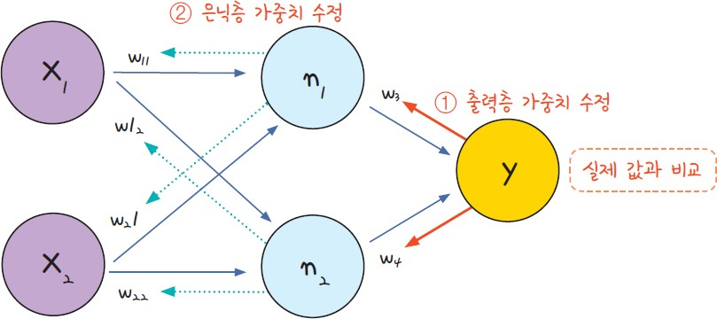
BP for Multi-layer Perceptron
기계학습개론 2020-2
11
Notes:
BP for Multi-layer Perceptron
MLP를 위한 Back-propagation : hidden layer이 추가됨.
처음에는 모든 weight를 임의로 설정하고, 계산을 하여 예측값 y를 구한다.
이 때의 실제 값과 예측값으로 오차를 구한 후, 오차를 바탕으로 직전 layer 사이의 weight를 수정할 수 있다.
이 때, n1, n2도 수정이 될 수 있는데, 이를 바탕으로 다시 이전의 weight값을 수정해 나감.

Slide 12
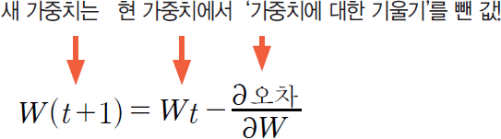
BP for MLP
오차 역전파 구동 방식
1 | 임의의 초기 가중치( w )를 준 뒤 결과(
)를 계산함
| 계산 결과와 우리가 원하는 값 사이의 오차를 구함
| 경사 하강법을 이용해 바로 앞 가중치를 오차가 작아지는 방향으로 업데이트함
| 위 과정을 더 이상 오차가 줄어들지 않을 때까지 반복함
기계학습개론 2020-2
12
Notes:
BP for MLP – in detail
바로 이전 layer의 가중치를 update해 나가는 과정을 반복함(input layer이 될 때 까지)
더 이상 오차가 줄어들지 않을 때 까지?
(수식)
W(t+1) : 새 가중치(t+1 시간대에서의 가중치)
W(t) : 현재 시간(t)에서의 가중치
W(t+1)을 구하기 위해서, (t)시간대에서 구한 오차값을 Weight에 대해 편미분한 값(weight에 대한 기울기)을 빼 줌
– Weight를 어느 방향으로 수정해야 오차가 줄어드는가를 바탕으로 weight를 수정하므로, weight에 대해 편미분 함. 언제까지? 기울기 값이 0이 될 때까지

Slide 13
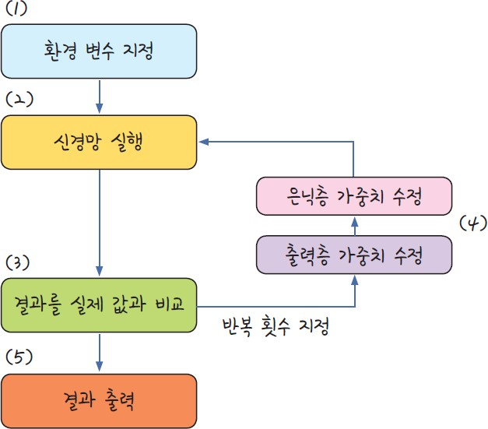
BP for MLP
신경망 학습 과정
기계학습개론 2020-2
13
Notes:
신경망 학습 과정
환경 변수(입력값, 타겟 결과값 등이 포함된 데이터셋, 학습률, 활성화 함수(추후 설명) 등에 대한 설정)
신경망 실행
결과를 실제 값과 비교(오차) -> 오차를 바탕으로 출력층부터 hidden layer들을 backward 방향으로 수정. 이후 신경망 실행 반복
최종 결과 출력

Slide 14
MLP in detail
기계학습개론 2020-2
14
Notes:
여기까지 개념 위주의 설명이었음.

Slide 15
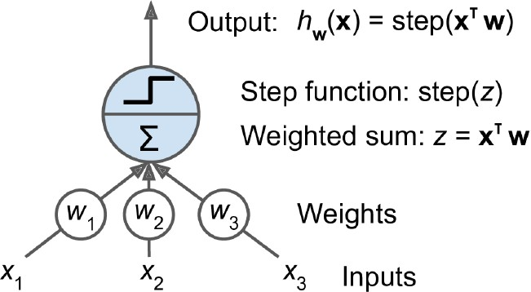
Perceptron
Threshold logic unit (TLU)
TLU computes a weighted sum of inputs
z = w₁x₁ + w₂x₂ + ⋯ + w_{n}x_{n} = x⊺w
➔
h_{w}(x) = step(z), where z = x⊺ w.
Topics in Neural Network, 20202
Notes:
Perceptron
신경망의 가장 기본적인 구조
Artificial한 neuron으로, 실제 neuron과는 다른 개념일 수 있음.
TLU(Threshold logic unit)이라고 부르기도 함
핵심 개념 : Input, output이 실제 숫자값으로 이루어지며, input과 weight를 통해서 최종 output과 연결되어 있음.
TLU는 Weighted Sum을 구함(x1*w1+x2*w2+…xn*wn). 이러한 sum이 Step Function을 거치게 하여 최종 output을 출력해 냄 (step(x1*w1+x2*w2+…xn*wn)을 output으로 냄)
-> step function 부분을 제외하면, 선형 결합(Linear regression prediction) 모델과 매우 유사함
Review : why transpose?
Matrix X와 W가 모두 n x 1이므로, x(transpose)를 통해 1 * n, n * 1의 matrix multiplication으로 1x1의 결과(z)값을 계산하기 때문

Slide 16
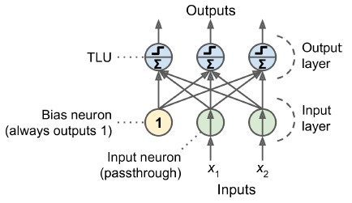
Two layers (input and output)
Here, we call
Fully connected layer
Or Dense layer
Bias neuron:
outputs # all the time
Topics in Neural Network, 20202
Notes:
Perceptron
Perceptron이란 각 TLU들이 모든 Input과 연결되어 있고, 하나의 layer에서의 TLU들로 구성된 과정.
모든 input이, 모든 TLU의 input으로써 들어가고 있음. 이 때 전체 구조를 perceptron이라고 할 수 있다.
이 때, 모든 뉴런이 각 layer에 모두 연결되어 있을 때를 fully-connected layer, dense layer이라고 부름
Perceptron의 input(input node)는 값을 그대로 가져오는 input들임. 이 때 Bias neuron이 존재할 수도 있음
Bias neuron : bias neuron 없이는, 선형 결합의 형태이므로 상수가 존재하지 않으므로, 고정된 상수값인 Bias값을 추가함으로써 weighted sum + constant값을 추가할 수 있음.(고정된 값)
* 현재는 Input layer, output layer의 형태로 hidden layer이 없음 -> 퍼셉트론

Slide 17
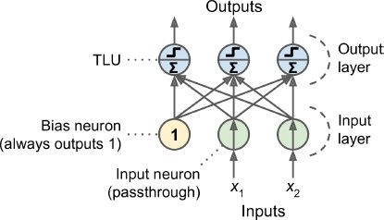

Single perceptron
Perceptron with bias neuron
X represents the matrix of input features. It has one row per instance and one column per feature.
The weight matrix W contains all the connection weights except for the ones from the bias neuron.
The bias vector b contains all the connection weights between the bias neuron and the artificial neurons.
The function ϕ is called the activation function: when the artificial neurons are TLUs, it is a step function
Topics in Neural Network, 20202
Notes:
Single perceptron : 실제 계산할 때, 선형 결합의 형태이므로 x(transpose) * weight의 형태임.
이 때, Output layer의 뉴런이 여러 개가 존재한다면 weight matrix의 차원이 output layer의 개수만큼 늘어날 것.
Perceptron with bias neuron : 한 layer에 Perceptron이 여러 개 있을 때는, X는 그대로이지만 Weight vector이 여러 개이고 bias neuron이 존재하므로 아래의 식으로 표현할 수 있다.
X : Input matrix
W : weight matrix(도식에서의 모든 선(bias에서 출발하는 선을 제외 : 1에서 출발하는 선은 단순히 1을 더한다는 의미)
Pi : Activation function

Slide 18
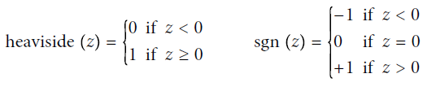

Step function
Heaviside step function
Results in either 0 or 1
기계학습개론 2020-2
18
Notes:
Step function
Input값이 있을 때, 0보다 작으면 0, 0보다 크면 1로 binary decision과 같은 역할을 함.

Slide 19

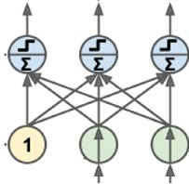
How is Perceptron trained?
Perceptron learning rule reinforces connections that help reduce the error.
Perceptron learning rule (weight update) :
← y_{j}
_{← j}th
^{← w}i,j
_{← i}th
← x_{i}
w_{i, j} is the connection weight between the ith input neuron and the jth output neuron.
x_{i} is the ith input value of the current training instance.
y j is the output of the jth output neuron for the current training instance.
y_{j} is the target output of the jth output neuron for the current training instance.
η (Lower-case eta) is the learning rate.
Topics in Neural Network, 20202
Notes:
How is Perceptron trained?
Learning Rule : Gradient descent에서의 learning rate와 비슷한 개념
즉, y(hat)이 perceptron을 통해 나온 예측값이고, y가 실제 값이라고 할 때, 오차 (y – y(hat)에 eta만큼 비율을 곱해준 후 이를 더해주면, 다음 횟수에서의 weight값이 됨.
Eta값이 작아지면, weight를 더 적게 수정하며, eta값이 크다면 가중치를 한번에 크게 변화시킬 수 있음.
이때, W(i,j)는 layer ith, layer jth 사이를 연결하는 weight를 의미함.

Slide 20
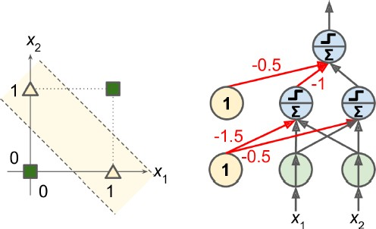
Multilayer Perceptron (MLP)
Topics in Neural Network, 20202
Notes:
MLP(Multi-layer perceptron)
MLP의 경우, hidden layer이 존재하며, 그 이후에 output layer이 존재함.
Artificial neural network의 핵심 개념이며, XOR 문제를 풀기 위해 고안됨
(MLP와 동일하게 생각해도 됨)
예를 들어, 왼쪽과 같은 XOR문제를 푼다고 가정하자. (0,0), (0,1), (1,0), (1,1)의 점이 존재할 때,
초록색 두 값을 넣으면 0, 노란색 세모를 넣으면 1로 완벽하게 Binary classification을 수행할 수 있어야 함.
해당 weigh값을 가질 때(-0.5, -1.5, -0.5, …) 계산해 보면 완벽하게 구분한다는 것을 확인할 수 있다.
(빨간색 선을 제외한 weight는 다 1)

Slide 21
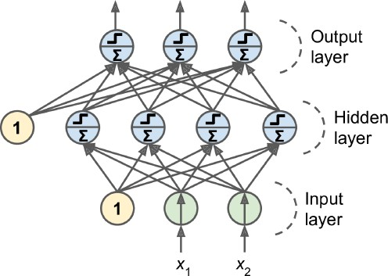
An MLP is composed of
input layer, called hidden layer
and output layer
Every layer except output
is fully connected to next layer.
s,
Topics in Neural Network, 20202
Notes:
MLP-cont’d
MLP는 input layer, 하나 혹은 다수의 hidden layer(TLU로 구성), 마지막으로 Output layer이 존재함.
Layer가 input layer에 가까울 수록 lower layer, output쪽에 가까울 수록 upper layer이라고 함.
각 layer들은 Biased neuron을 제외하고는, 모두 다음 레이어에 fully-connected되어 있다.
*biased neuron의 경우, 그림에 따라 표기하지 않는 경우도 있음(step function 안에서 계산)

Slide 22
DNN
When an ANN contains a deep stack of hidden layers, it is called a
deep neural network (DNN).
But it was not easy to train DNN before the BP training algorithm.
Topics in Neural Network, 20202
Notes:
DNN(Deep-neural network)
요즘에는 hidden layer이 수십~ 수백 개와 같이 많은 경우 DNN이라고 부름.
MLP(Multi-layer perceptron)을 학습시키기 위한 방법을 연구하다, 나온 해결책이BP(Back propagation) training algorithm임.

Slide 23
BP training algorithm
In short, it is Gradient Descent using an efficient technique for computing the gradients automatically.
Topics in Neural Network, 20202
Notes:
BP Training Algorithm
간단히 말하면, Gradient descent 방법임.
자동으로 gradient를 계산하는 효율적인 기술임.
크게 forward pass, backward pass로 이루어져 있음.

Slide 24
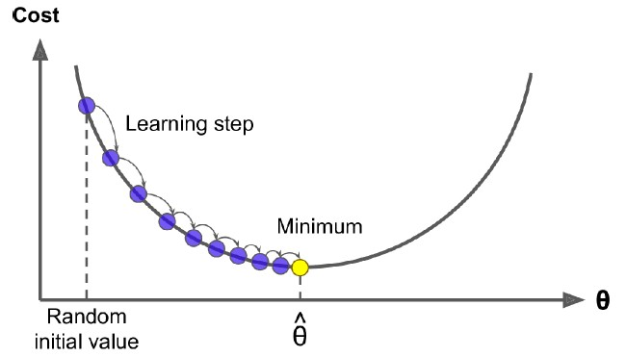
(Review) Gradient Descent
Gradient Descent is a generic optimization algorithm
The general idea is to tweak parameters iteratively in order to minimize a cost function.
Topics in Neural Network, 20202
Notes:
Review : Gradient descent
핵심 : cost function을 최소화하기 위해 계속 파라미터를 조정하는 방법
Learning step(rate) : step size나 rate를 통해 반복적으로 수정함

Slide 25
Backpropagation training algorithm
It can find out how each connection weight and each bias term should be tweaked in order to reduce the error.
Once it has these gradients, it just performs a regular Gradient Descent step, and the whole process is repeated until the network converges to the solution.
Topics in Neural Network, 20202
Notes:
BP(Back-propagation training algorithm)
모든 연결된 weight와 biased term에 대한 값들을 tweaking하는 것
최종적으로 error을 확인한 후, gradient를 계산할 수 있게 됨.
이후, gradient descent step을 사용하고, 이를 통해 weight / biased term을 수렴할 때 까지 반복함

Slide 26
Backpropagation (in detail)
1) It handles one mini-batch at a time (for example, containing 32 instances each), and it goes through the full training set multiple times.
Each pass is called an epoch.
2) Forward pass:
Each mini-batch is passed to the network’s input layer, which sends it to the first
hidden layer.
The algorithm then computes the output of all the neurons in this layer (for every instance in the mini-batch).
The result is passed on to the next layer, its output is computed and passed to the next layer, and so on until we get the output of the last layer, the output layer.
It is exactly like making predictions, except all intermediate results are preserved since they are needed for the backward pass.
Topics in Neural Network, 20202
Notes:
한번 훈련할 때, mini-batch 개념으로 다룸(32개 등의 training instance 단위로 학습시킴) mini-batch를 반복하여 full training set에 도달하게 됨. 이 때를 epoch이라고 함.
Forward-pass 각 mini-batch가 network의 input으로 주어지며, 이는 first hidden layer로 전달됨 이후 output layer 전까지 계속 다음 layer로 전달하고, 예측값을 만들어냄. 이후 output layer에서 최종 예측값을 출력할 수 있게 됨.
궁극적으로 해당 과정은 perceptron이 계산을 통해 output값을 만들어내는(prediction) 것과 동일하다. 차이점은, 최종 결과 이전의 모든 결과값, 즉 예측값을 만드는 데 쓰였던 모든 값(weight, hidden layer의 output, output layer의 최종 결과값)들을 보관함.(backward-pass에서 필요하기 때문)

Slide 27
Backpropagation (in detail)
3) The algorithm measures the network’s output error
i.e., it uses a loss function that compares the desired output and the actual output of the network and returns some measure of the error.
4) It computes how much each output connection contributed to the
error.
This is done analytically by applying the chain rule, which makes this step fast and precise.
Topics in Neural Network, 20202
Notes:
3. 모든 layer와 neuron별로 weight, 출력값을 알고 있을 때, 최종 output error을 측정하며(output과 실제 값의 차이), error을 활용하여 gradient-descent를 사용할 수 있게 됨.
4. 이후 각 output connection이 얼마나 error에 기여했는지, 영향을 주었는지를 파악함
- Chain rule을 사용하는 등의 상세 내용은 다음 강의에서 증명

Slide 28
Backpropagation (in detail)
5) The algorithm then measures how much of these error contributions came from each connection in the layer below, working backward until the algorithm reaches the input layer.
This reverse pass efficiently measures the error gradient across all the connection weights in the network by propagating the error gradient backward through the network
hence the name of the algorithm is “backpropagation”.
6) Finally, the algorithm performs a Gradient Descent step to tweak all the connection weights in the network, using the error gradients just computed.
Topics in Neural Network, 20202
Notes:
5. 최종 네트워크 output error값을 알고 있을 때, 바로 전의 hidden layer과의 connection rate가 있으므로 바로 이전layer와의 weight값을 보면서 어떤 노드의 weight가 error에 큰 기여를 했는지를 찾아냄. 이후 바로 전 hidden layer의 각 노드 별 기여도에 대한 가중치를 알 수 있게 되며, 이를 input layer에 도달할 때 까지 반복함- “Back-propagation”
6. 각 노드별로 어떤 weight가 error에 기여하였는지를 다 측정하였으므로, 최종적으로 gradient-descent step을 통해 각 weight별로 tweaking을 할 수 있게 됨.

Slide 29
BP in summary
For each training instance, the backpropagation algorithm first makes a prediction (forward pass)
And measures the error,
Then goes through each layer in reverse to measure the error contribution from each connection (reverse pass),
And finally tweaks the connection weights to reduce the error (Gradient Descent step).
Topics in Neural Network, 20202
Notes:
BP In summary
각 training sample별로, 최종 예측값을 만들어내며, 이를 통해 error을 구함 – Forwardpass
해당 error을 바탕으로 바로 이전의 layer의 기여도를 평가하고, 다시 이를 바탕으로 그 이전의 layer의 기여도 … input layer까지 각 연결 간의 어떤 노드가 에러에 크게 기여했는지 reverse pass를 수행함.
기여도를 모두 파악하고 나서, 어떤 weight를 바꾸어야 하는지에 따라 tweaking을 수행

Slide 30
But for BP
For this algorithm to work properly, we need key change to the MLP’s architecture:
Replace the step function with the logistic (sigmoid) function,
like σ(z) = 1 / (1 + exp(–z)).
This was essential because the step function contains only flat segments, so there is no gradient to work with (Gradient Descent cannot move on a flat surface),
while the logistic function has a well-defined nonzero derivative everywhere, allowing Gradient Descent to make some progress at every step.
In fact, the backpropagation algorithm works well with many other
activation functions.
Topics in Neural Network, 20202
Notes:
But for BP..
Step function은 미분을 하기 어려우므로, 미분을 하기 쉬운 sigmoid 함수를 사용함
-> step function은 flat하므로 gradient값을 구하기 힘듬
최종적으로 BP를 사용하려면, 어떤 function을 사용해야 하는지를 판단하는 것이 중요함(activation function)

Slide 31
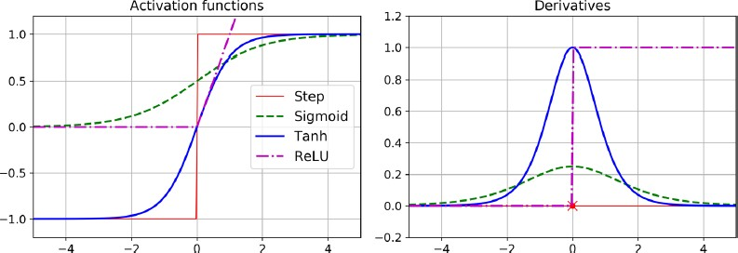
Popular activation functions
Topics in Neural Network, 20202
Notes:
Activation function의 종류
Step의 경우, gradient값이 의미가 없음(계단형)
*ReLU : 0 전까지는 의미가 없고, 0보다 큰 값에 대해서는 기울기가 일정하게 나타나는 특이한 함수. 굉장히 유용하게 활용됨
Sigmoid의 미분값은 0~ 0.2 사이이지만, reLU의 경우 편차를 키우다 보니 장점이 있음.(gradient값이 큼)

Slide 32
Summary
Perceptron
MLP
BP
기계학습개론 2020-2

Slide 33
참고자료
기 : 기계학습, 오일석, 2017
핸 : 핸즈온머신러닝, 2/E, 2020 (번역)
모 : 모두의 딥러닝, 2/E, 2020
케 : 케라스 창시자에게 배우는…, 2018 (번역)
머 : 머신러닝 도감 그림으로…, 2019 (번역)
파 : Python machine learning, 2/E, 2019 (번역) → “머 신러닝 교과서 with 파이썬, …” 2019
모6~8
핸11
기계학습개론 2020-2

Slide 34
In the next lectures…
9th week 2nd session (Lecture 16)
ANN, BP in math form
10th week 1st session (Lecture 17)
Deep Learning (DNN) Basics with codes
기계학습개론 2020-2

